Slide 1

FRANÇAIS
7-classe
Thème:
Comment poser une question?

Slide 2
A la gare de Lyon à Paris, une dame étrangère
achète un billet.
– Bonjour, Madame. Je voudrais un billet pour Marseille.
– Aller simple?
– Non, aller – retour.
– En TGV?
– Oui. Et je voudrais réserver ma place pour la semaine prochaine.
– Quel jour?

Slide 3

– Lundi.
– Le matin ou l’après midi?
– Le matin, s’ il vous plaît.
– Très bien, Madame. Voilà votre billet.
– Le train partira de la voie A, B, ou C?
– Le quai de départ sera afﬁché 20 minutes avant le départ du train.
– Merci, Madame. Au revoir

Slide 4
Comment poser une question?
Interrogation directe:..................................................
– Vous êtes de Paris? – Non, je suis d’Avignon.

Slide 5
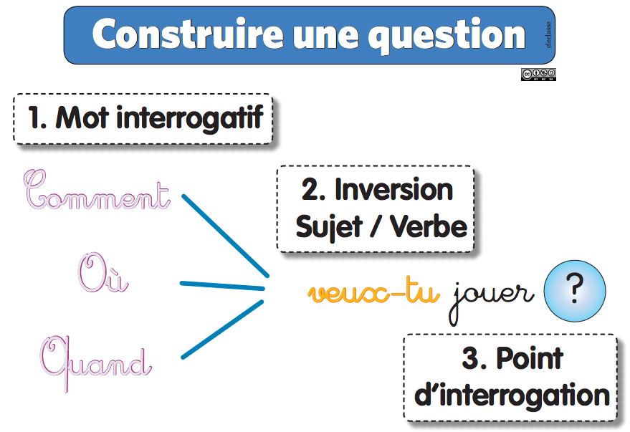

Slide 6
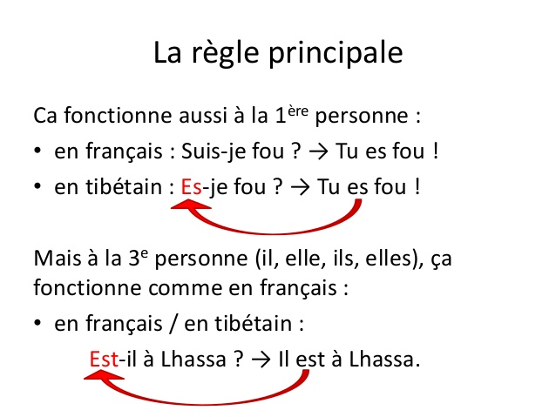

Slide 7
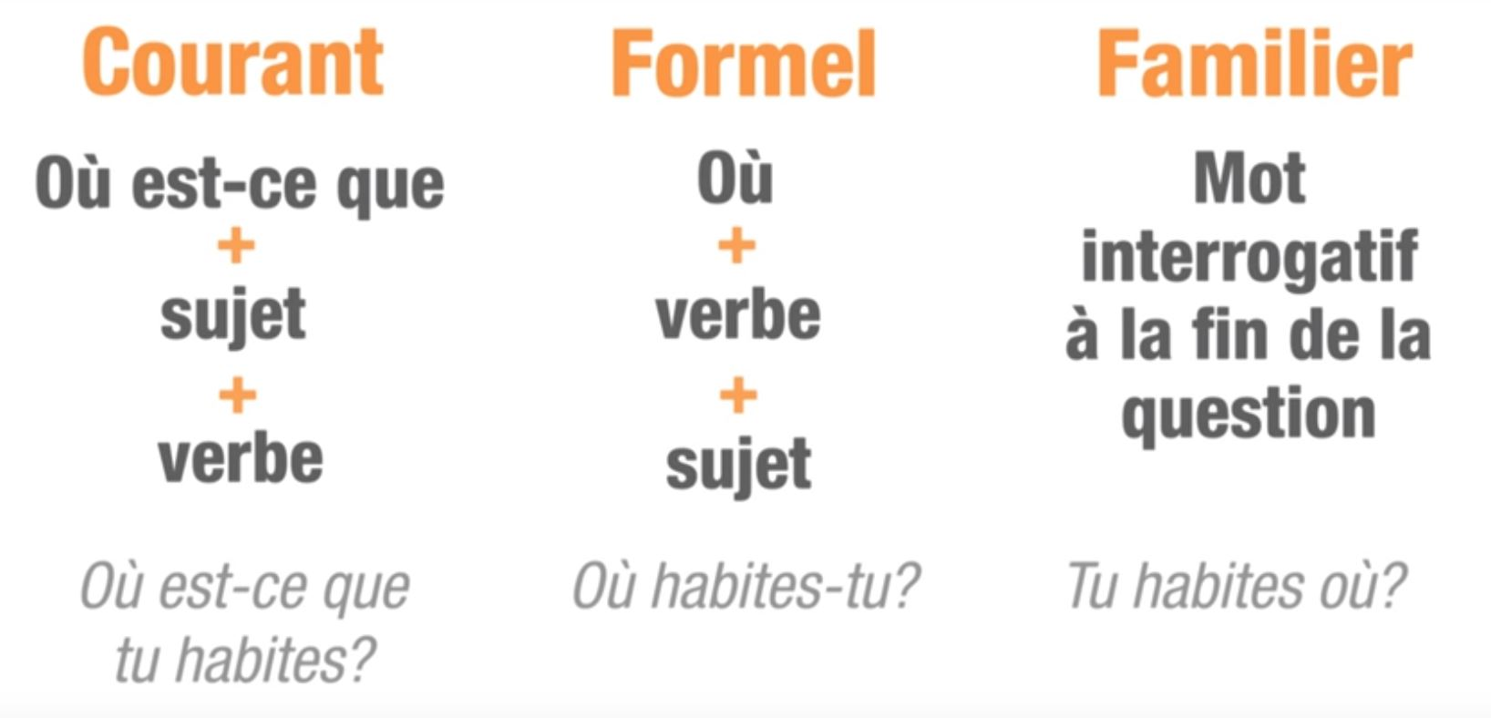

Slide 8
a) La question simple: (réponse «Oui», «Non») se forme:
Avec l’intonation montante (la forme la plus courante):
– Tu es français? – Oui, je suis français.
Avec «Est-ce que» en début de la phrase (utile au téléphone):
– Est-ce que Marc est au bureau? – Non, il n’est pas là.

Slide 9
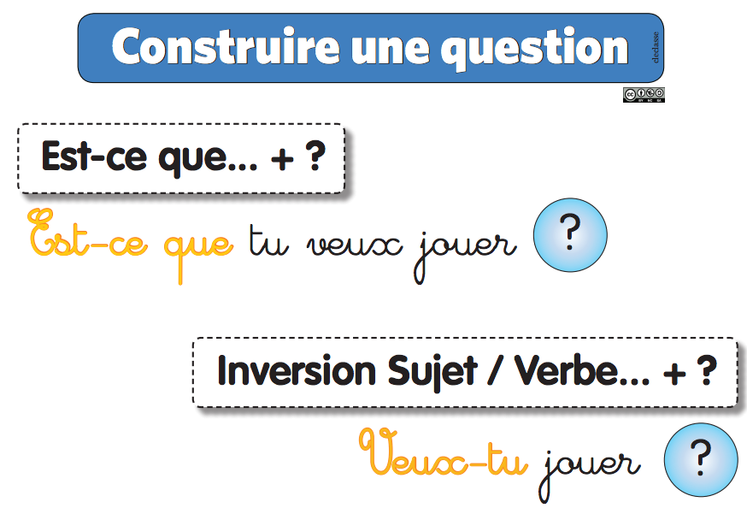

Slide 10
Avec inversion du sujet-pronom (utilisé dans le langage soigné):
Parlez-vous français?
Avez-vous appris la règle de grammaire?
Avec reprise du nom par un pronom (le langage très formel):
Marc, est-il au bureau? Cette explication, est-elle claire?

Slide 11
«Oui» répond à une question afﬁrmative:
– Vous êtes libre samedi? – Oui, je suis libre.
«Non» répond négativement à une question afﬁrmative:
– Vous êtes libre samedi? – Non, je suis occupé.
«Si» répond afﬁrmativement à une question négative:
– Vous n’êtes pas libre samedi? – Si, je suis libre.

Slide 12



Slide 13
La question avec les mots interrogatifs (on emploie l’inversion):
Qui es-tu?
Comment t’appelles-tu?
Quel métier préfères-tu?
Combien d’amis avez-vous?
Quand commencent les classes?
Où habitez-vous?
Où vont-ils ce soir?
Pourquoi es-tu habillé comme ça?
Je suis collégien, -enne
Je m’appelle Alexandre/Coralie.
Je préfère la profession du jardinier.
J’en ai beaucoup.
Elles commencent à 8 heures pile.
Maintenant, j’habite dans un quartier
moderne.
Ce soir, ils restent à la maison.
Parce que je vais au carnaval.

Slide 14
Attention:
Dans le langage parlé on peut aussi dire:
Comment tu t’appelles?
Vous habitez où?
Pourquoi il est parti si tard?

Slide 15
2. Interrogation indirecte:.......................................................
Je vous demande si vous êtes de Paris.
Dites-moi ce que vous voulez.
Question direct
Comment t’appelles-tu?
Quels problèmes avez-vous?
Quand allez-vous ﬁnir le travail?
Où habite-t-il?
Pourquoi es-tu si triste?
Est-ce que tu parles français?
Qu’est-ce que Marc va faire demain?
Question indirecte
Il demande comment tu t’appelles.
Je voudrais savoir quels problèmes vous avez.
Dites-moi quand vous allez ﬁnir le
travail.
Tu demandes où il habite?
Je ne sais pas pourquoi tu es si triste.
Je te demande si tu parles français.
Je dois savoir ce que Marc va faire demain.

Slide 17

1. Construisez les propositions interrogatifs.
Devoir:
2. Apprenez les regles par coeur.

Slide 18


